Slide 1
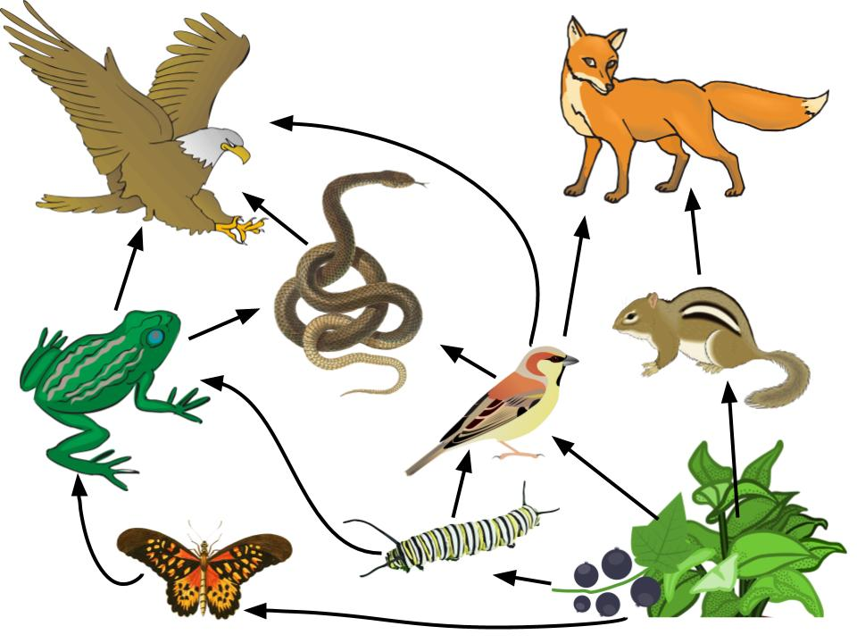
MEĐUOVISNOSTI U PRIRODI

Slide 2
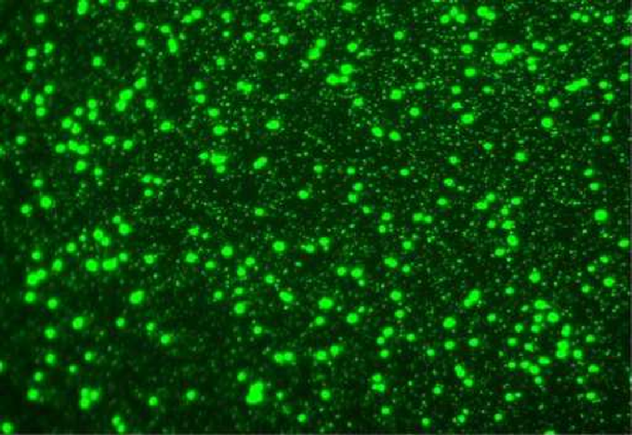
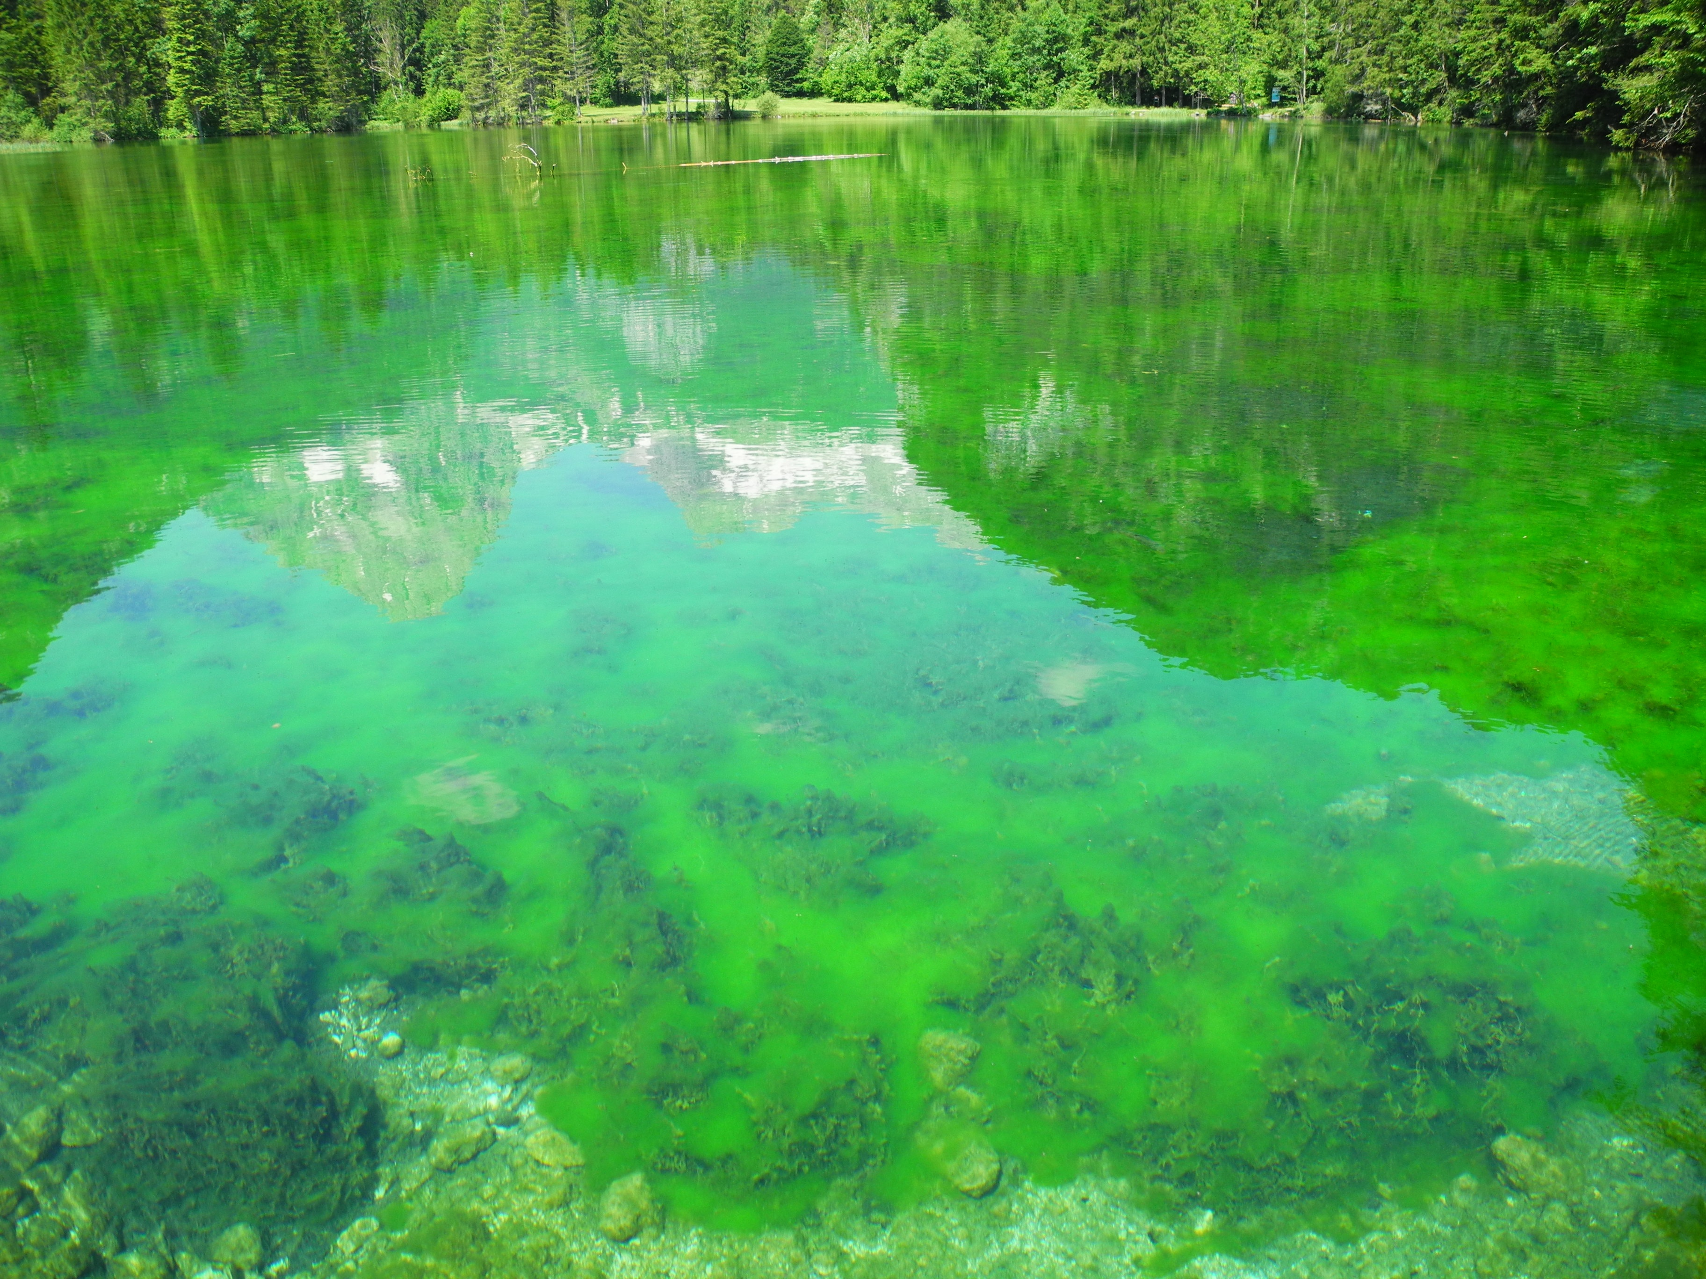

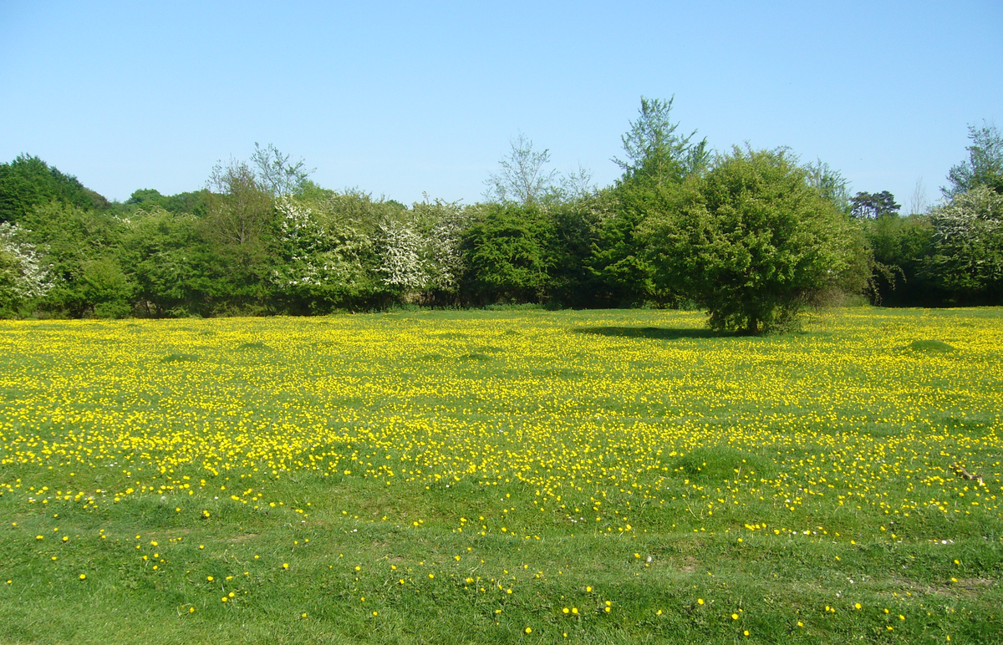
Svi organizmi za život trebaju ENERGIJU koju dobivaju iz hrane.
HRANA se sastoji od različitih organskih spojeva koji sadržavaju kemijski vezanu energiju.
Zadaća PROIZVOĐAČA (AUTOTROFNIH ORGANIZAMA) - biljaka, algi, autotrofnih protista, autotrofnih bakterija
sastavni dio PLANKTONA
-> procesom fotosinteze pomoću Sunčeve eng., vode i ugljikova dioksida stvaraju ORGANSKE SPOJEVE (hranu) i KISIK
TEMELJ SU ŽIVOTA NA ZEMLJI!
Razmisli i pokušaj objasniti postoji li veza između procesa fotosinteze i uloge proizvođača u hranidbenim lancima.

Slide 3
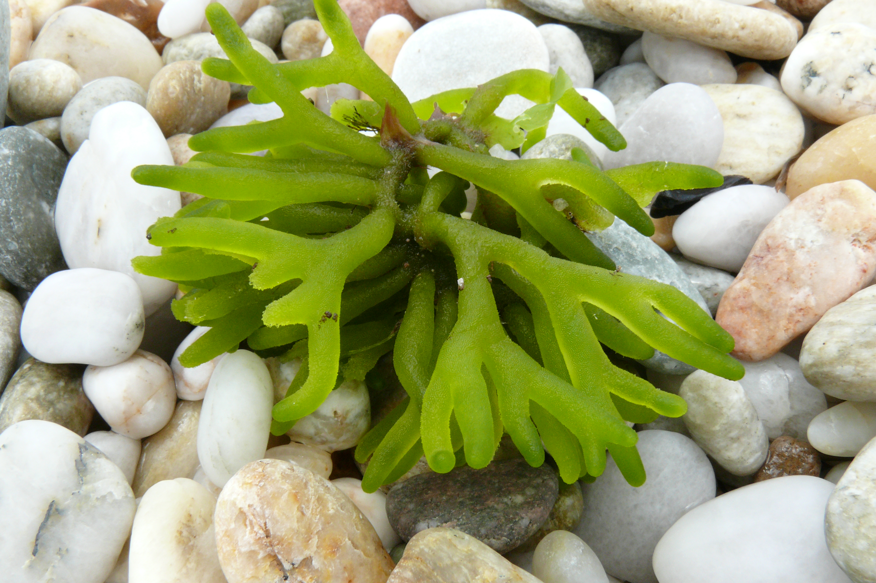
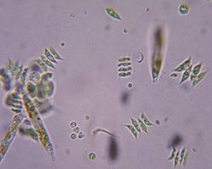
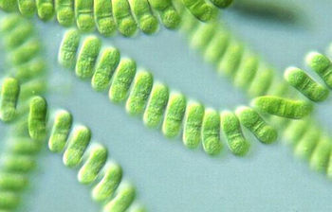
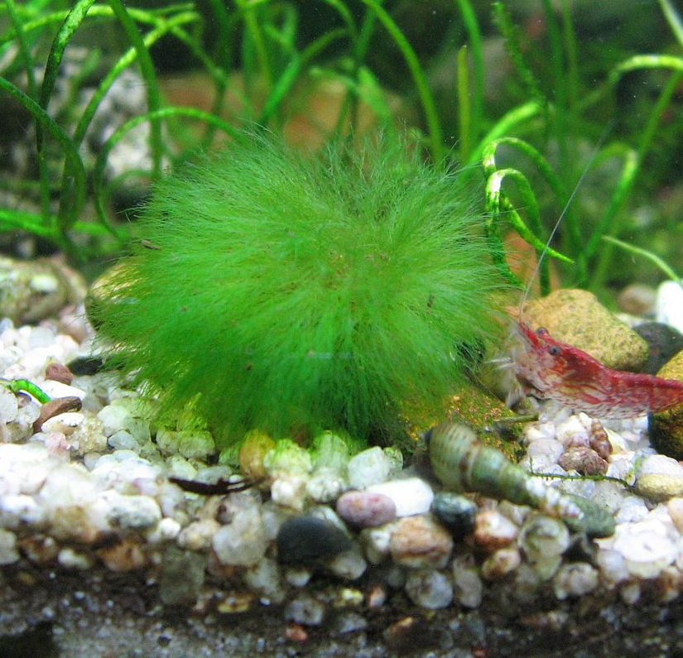
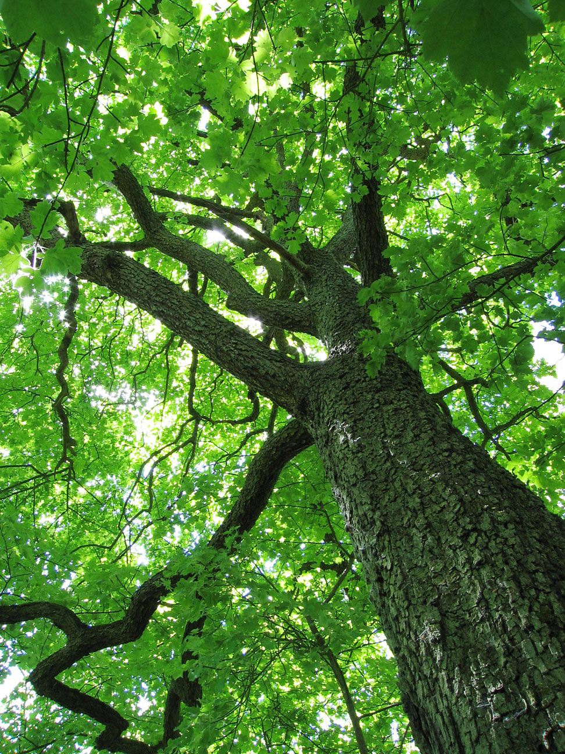
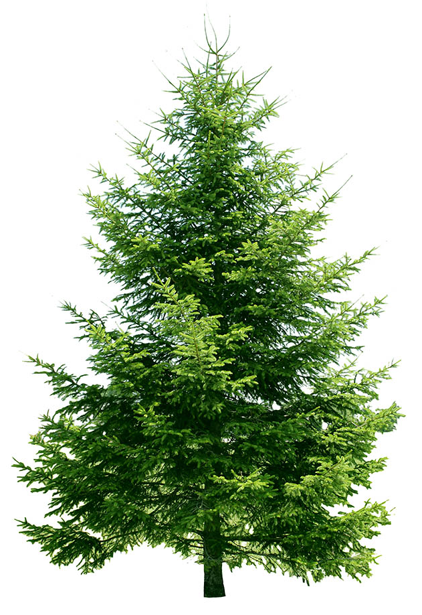
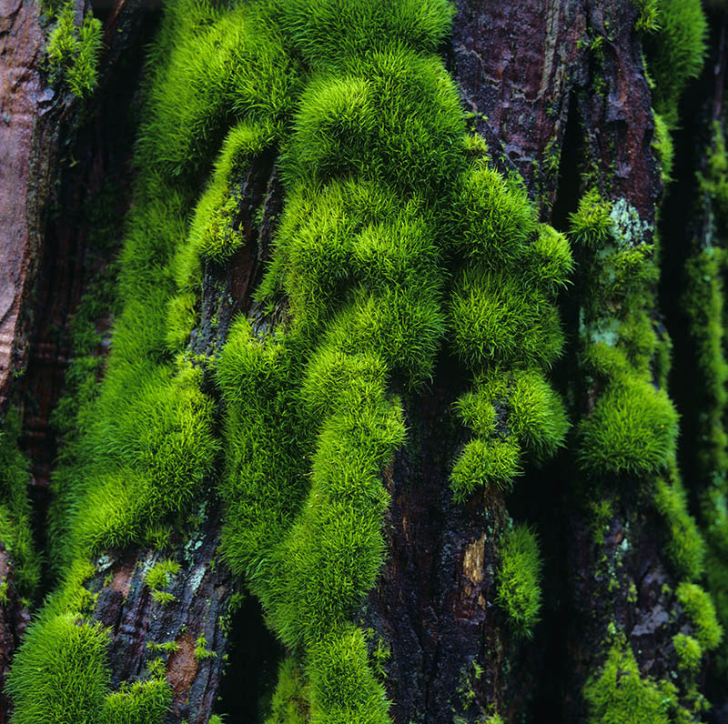
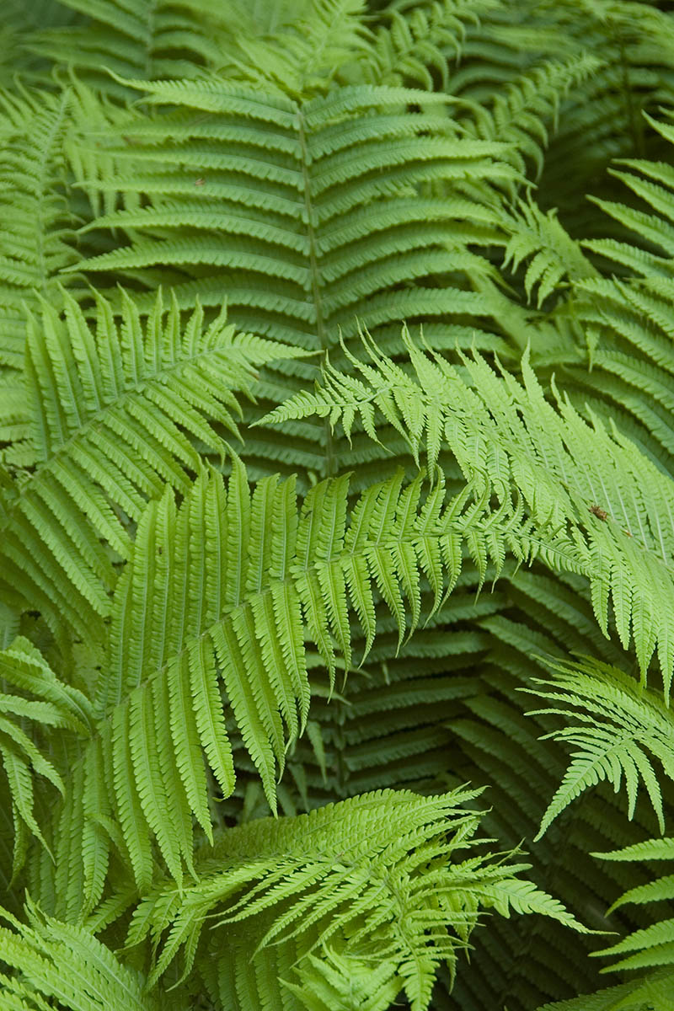
jednostanične alge
mnogostanične alge
cijanobakterije
biljke

Slide 4

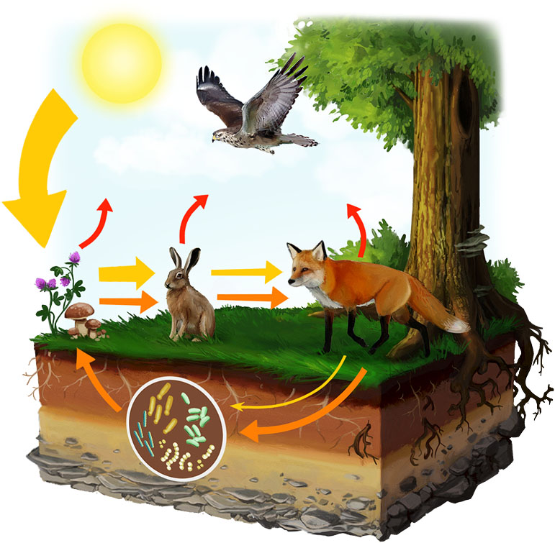
KRUŽENJE TVARI I PROTJECANJE ENERGIJE
ISTRAŽI
ZANIMLJIVOSTI
Kruženje tvari i protjecanje energije kroz hranidbeni lanac

Slide 5
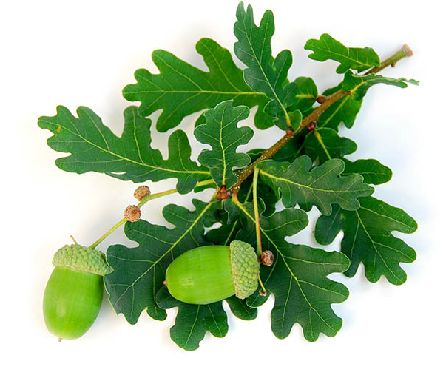
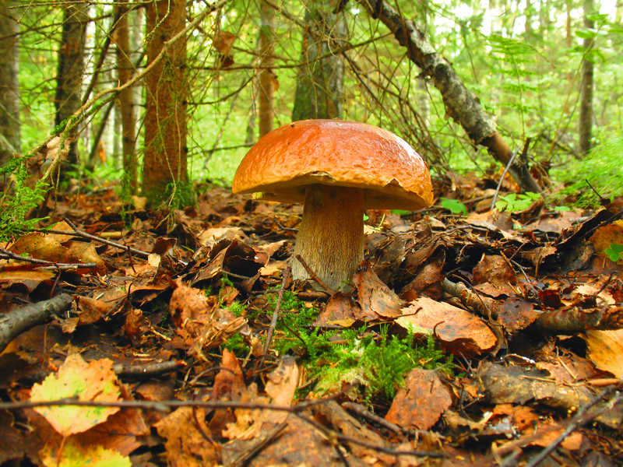
pretvaraju Sunčevu svjetlosnu energiju u kemijski vezanu energiju molekule glukoze
PROIZVOĐAČI
Brojnost organizama i njihova ukupna masa na početku hranidbenih lanaca VEĆA je nego na kraju.
dio energije pretvara se u TOPLINSKU ili MEHANIČKU ENERGIJU i odlazi iz procesa
razlažu uginule organizme do tvari koje ponovno mogu rabiti proizvođači
RAZLAGAČI
time se zatvara proces KRUŽENJA TVARI U PRIRODI
za životne procese troše energiju dobivenu iz organskih spojeva koje razgrađuju

Slide 6
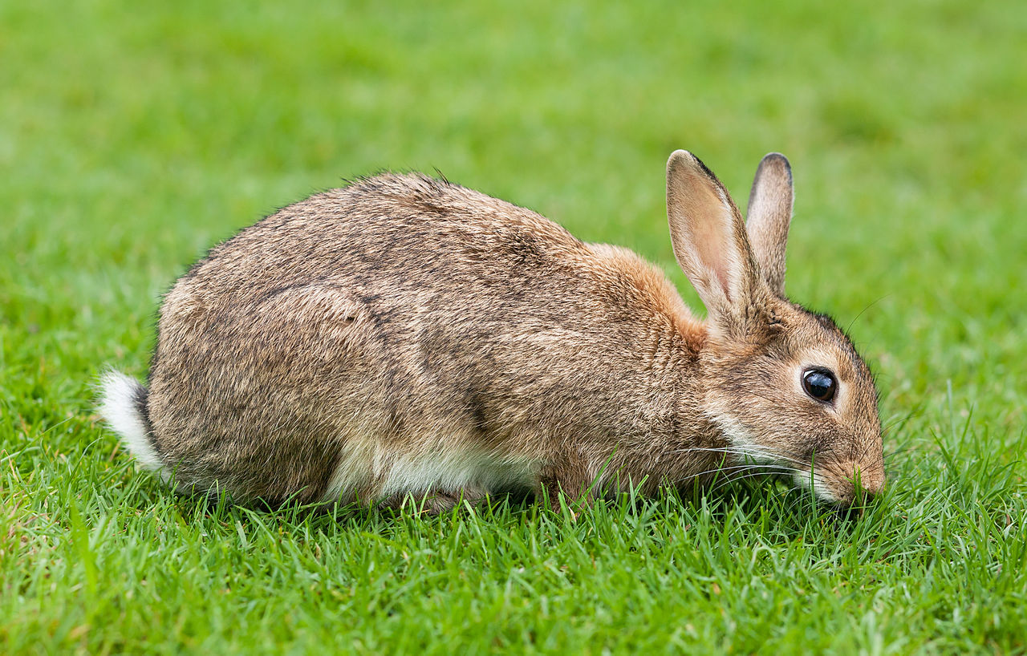
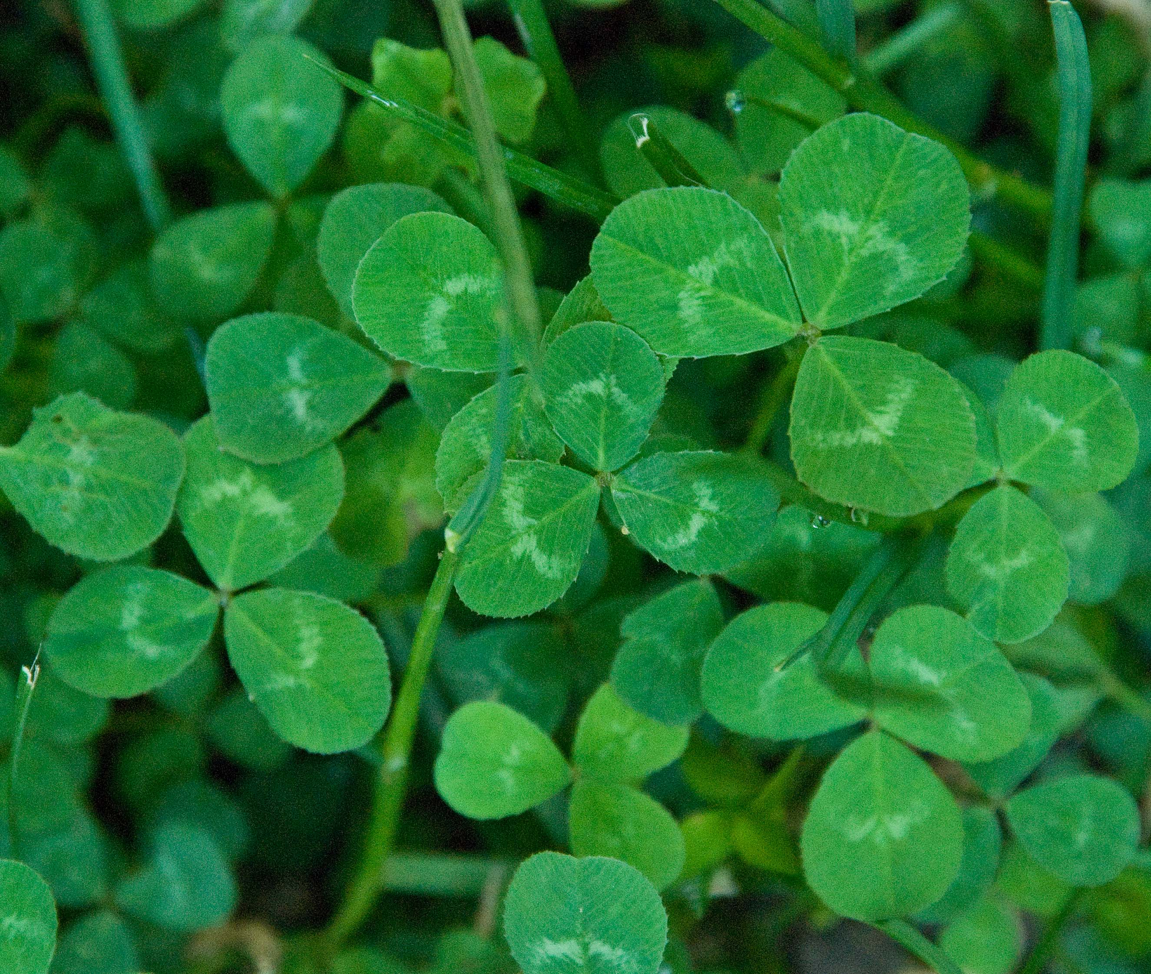
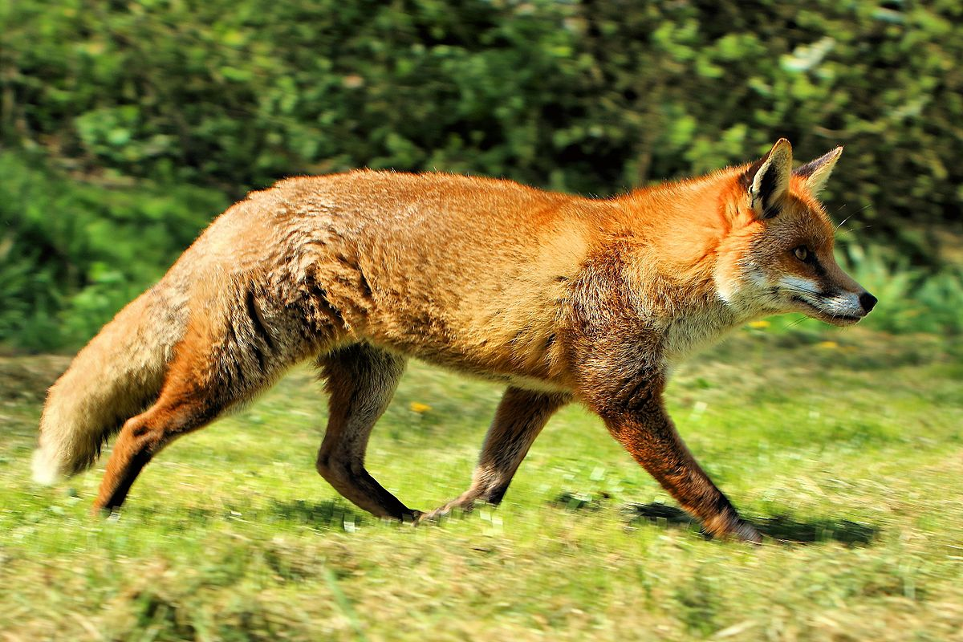
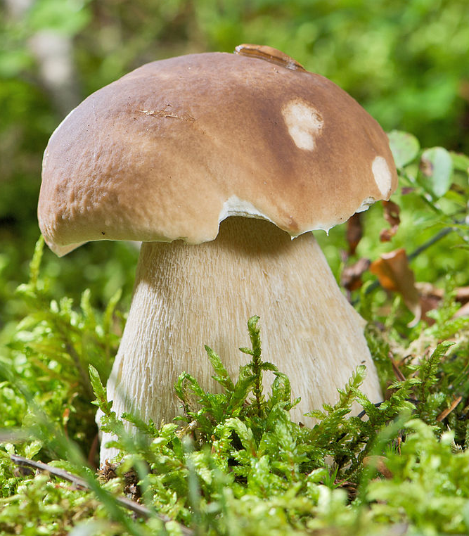
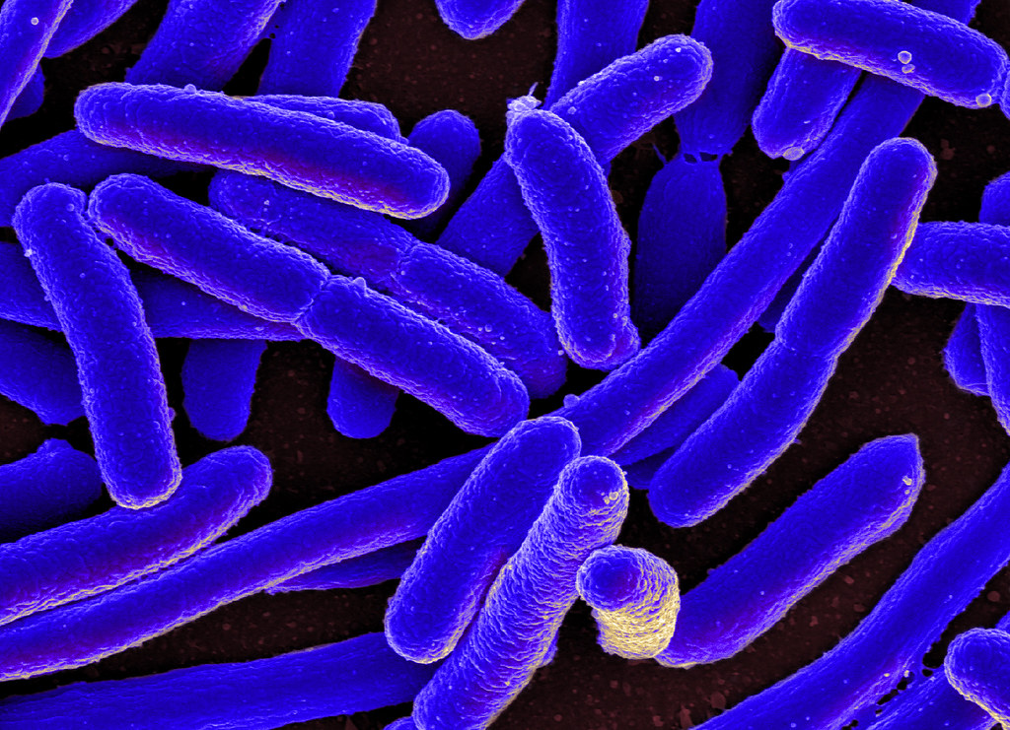
KRUŽENJE TVARI U PRIRODI
POTROŠAČ - biljojed
PROIZVOĐAČ
POTROŠAČ - mesojed
RAZLAGAČI

Slide 7

protjecanje energije u prirodi
POTROŠAČ - biljojed
Sunčeva svjetlosna energija
korištenje kemijske energije (hrana) za: rast, razvoj i rad organizma
POTROŠAČ - mesojed
kemijska energija - šećer
PROIZVOĐAČ
RAZLAGAČI
gubitak toplinske energije

Slide 8
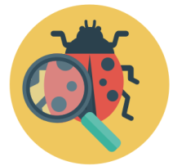
Za razliku od tvari, ENERGIJA PROTJEČE kroz žive sustave i samo mijenja oblike.
ISTRAŽI
Istraži na primjerima organizama iz jednoga hranidbenog lanca prilagodbe različitim uvjetima života.
Za održanje RAVNOTEŽE u svakoj životnoj zajednici važan je stalan odnos svih organizama u hranidbenim mrežama.
Neki organizmi mogu biti uključeni u više hranidbenih lanaca pa čine HRANIDBENE MREŽE.
RB 98. str.
Sve se u prirodi temelji na načelu „pojesti i biti pojeden”.
Je li naše tijelo i na koji način ovisno o svjetlosnoj energiji Sunca?
Odakle dobivaš energiju koju rabiš npr. za trčanje? Odakle tvojem tijelu stalna tjelesna temperatura?

Slide 9
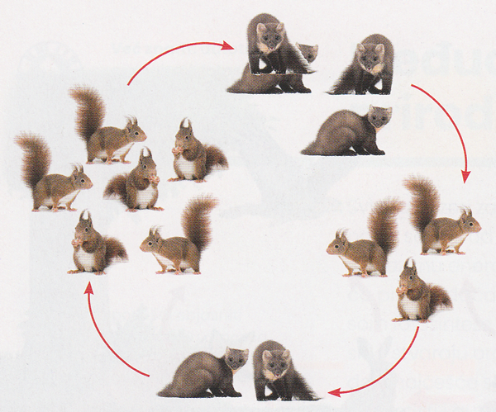
VIZUALNO +
Održavanje prirodne ravnoteže u međuodnosu brojnosti grabežljivaca (predatora) i plijena

Slide 10
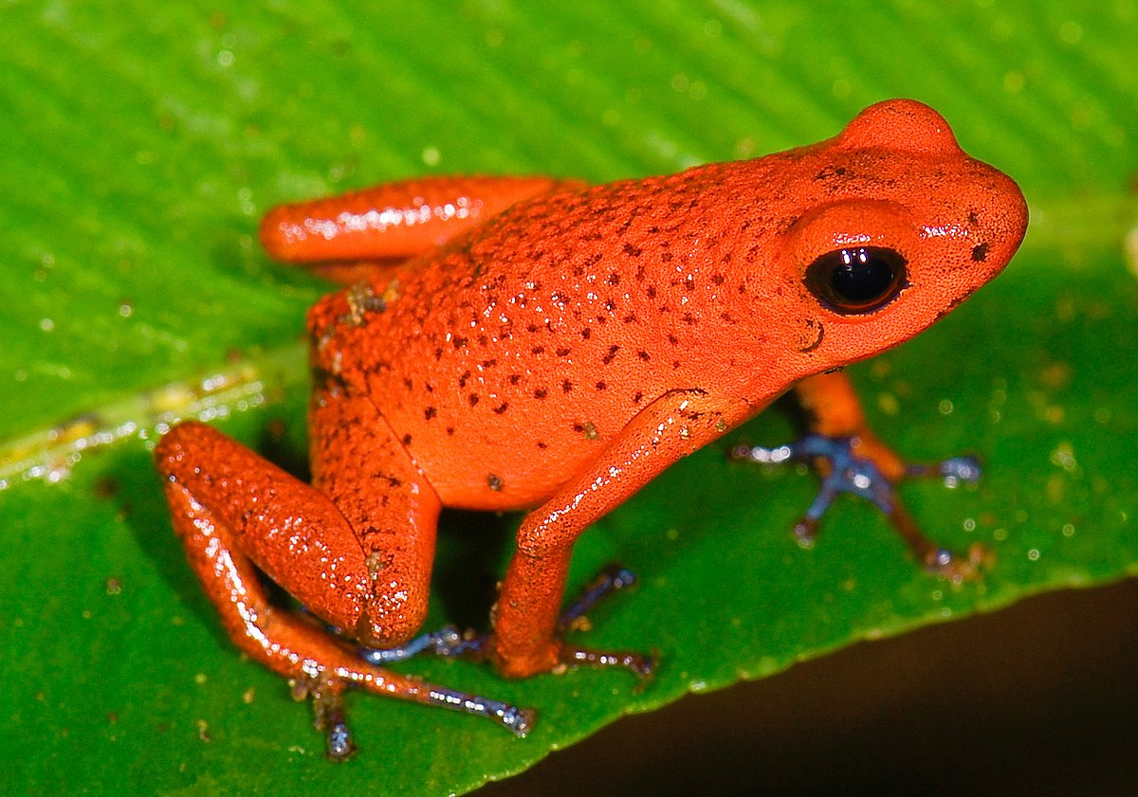
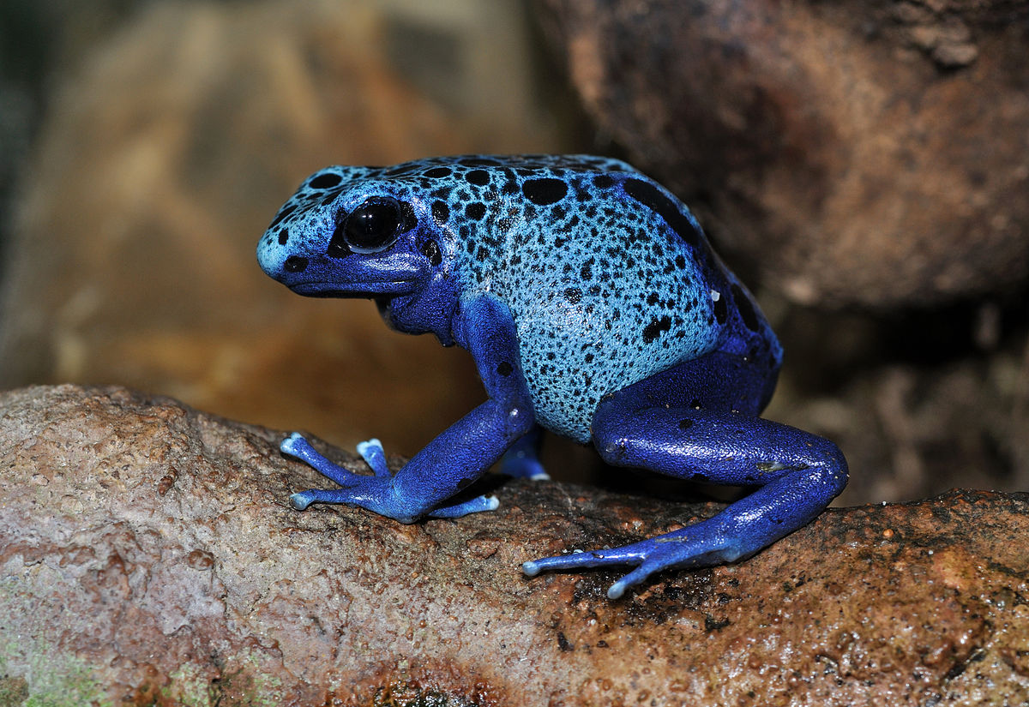
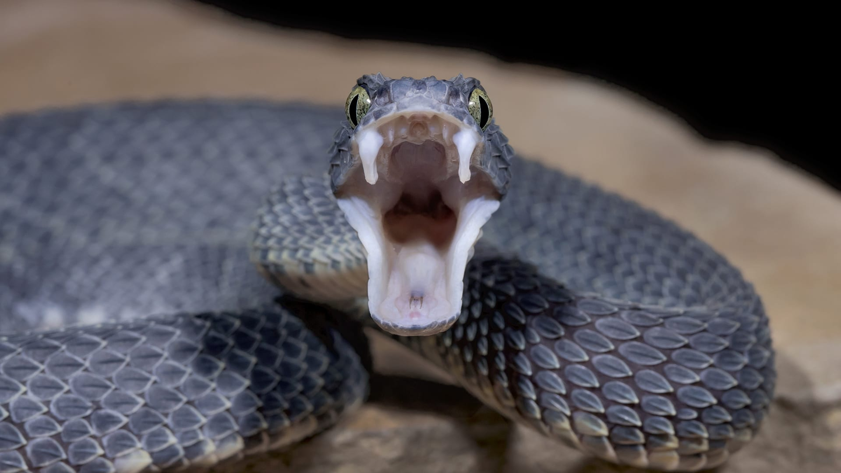
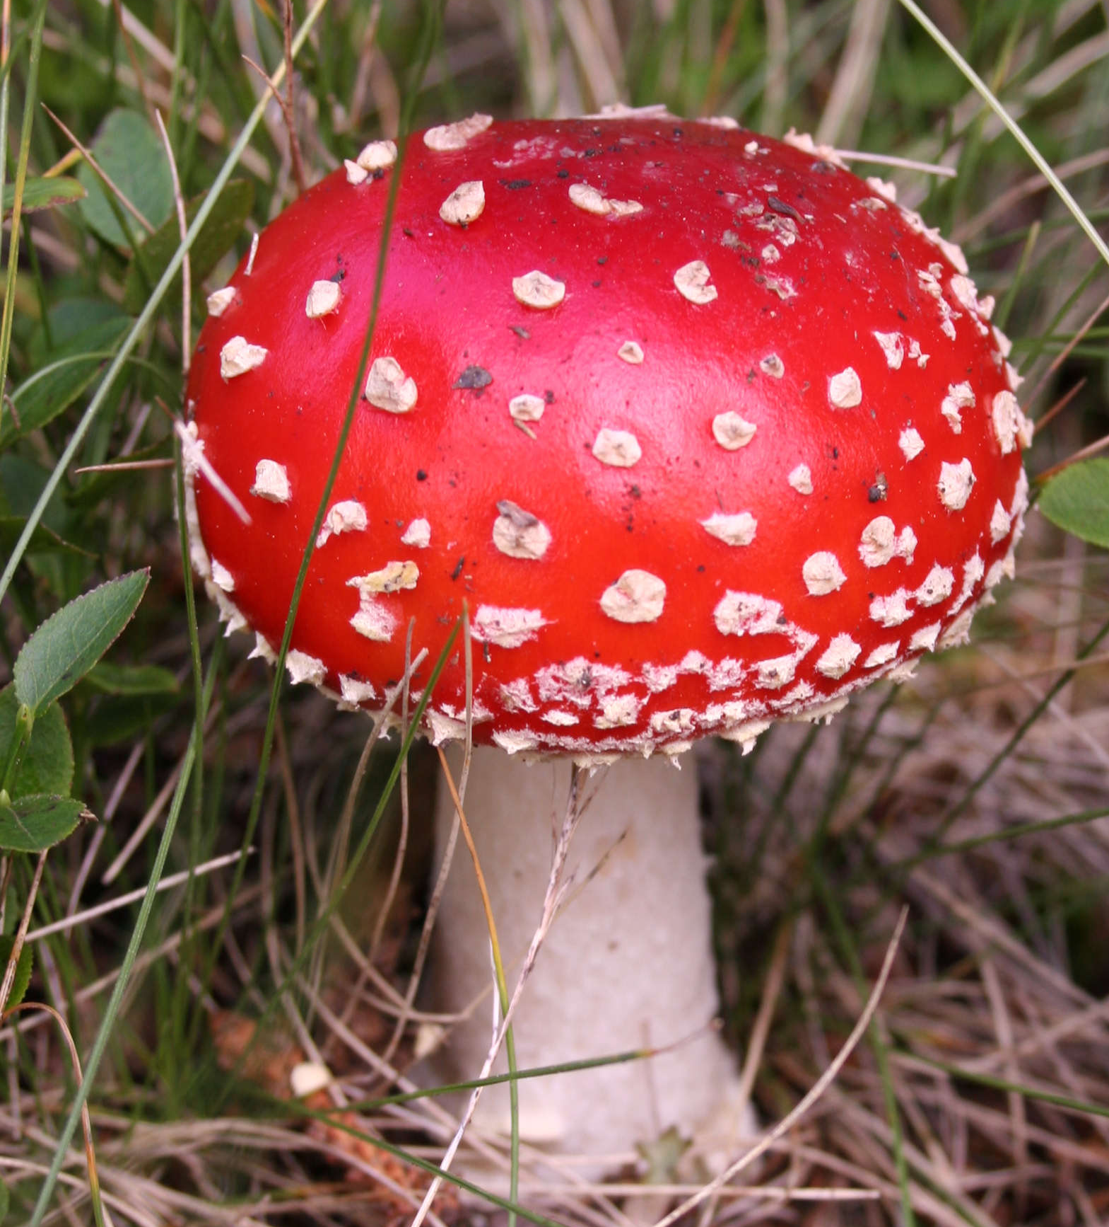
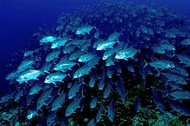
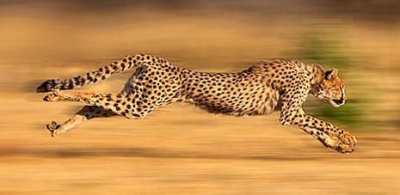
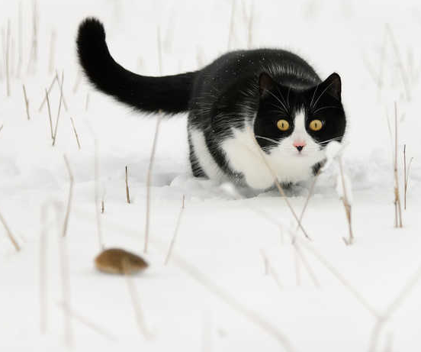
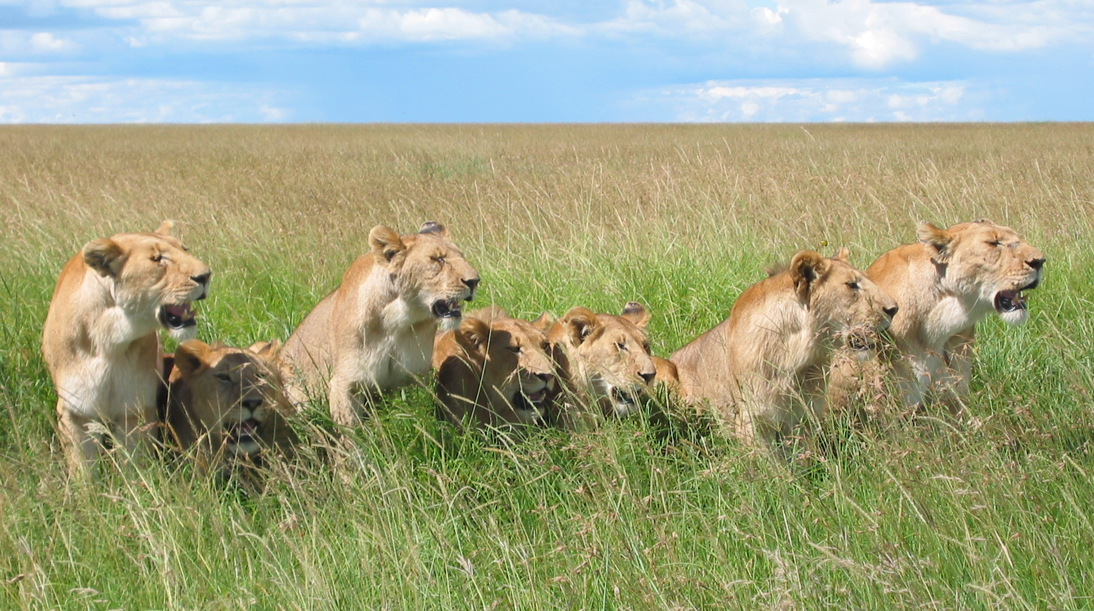
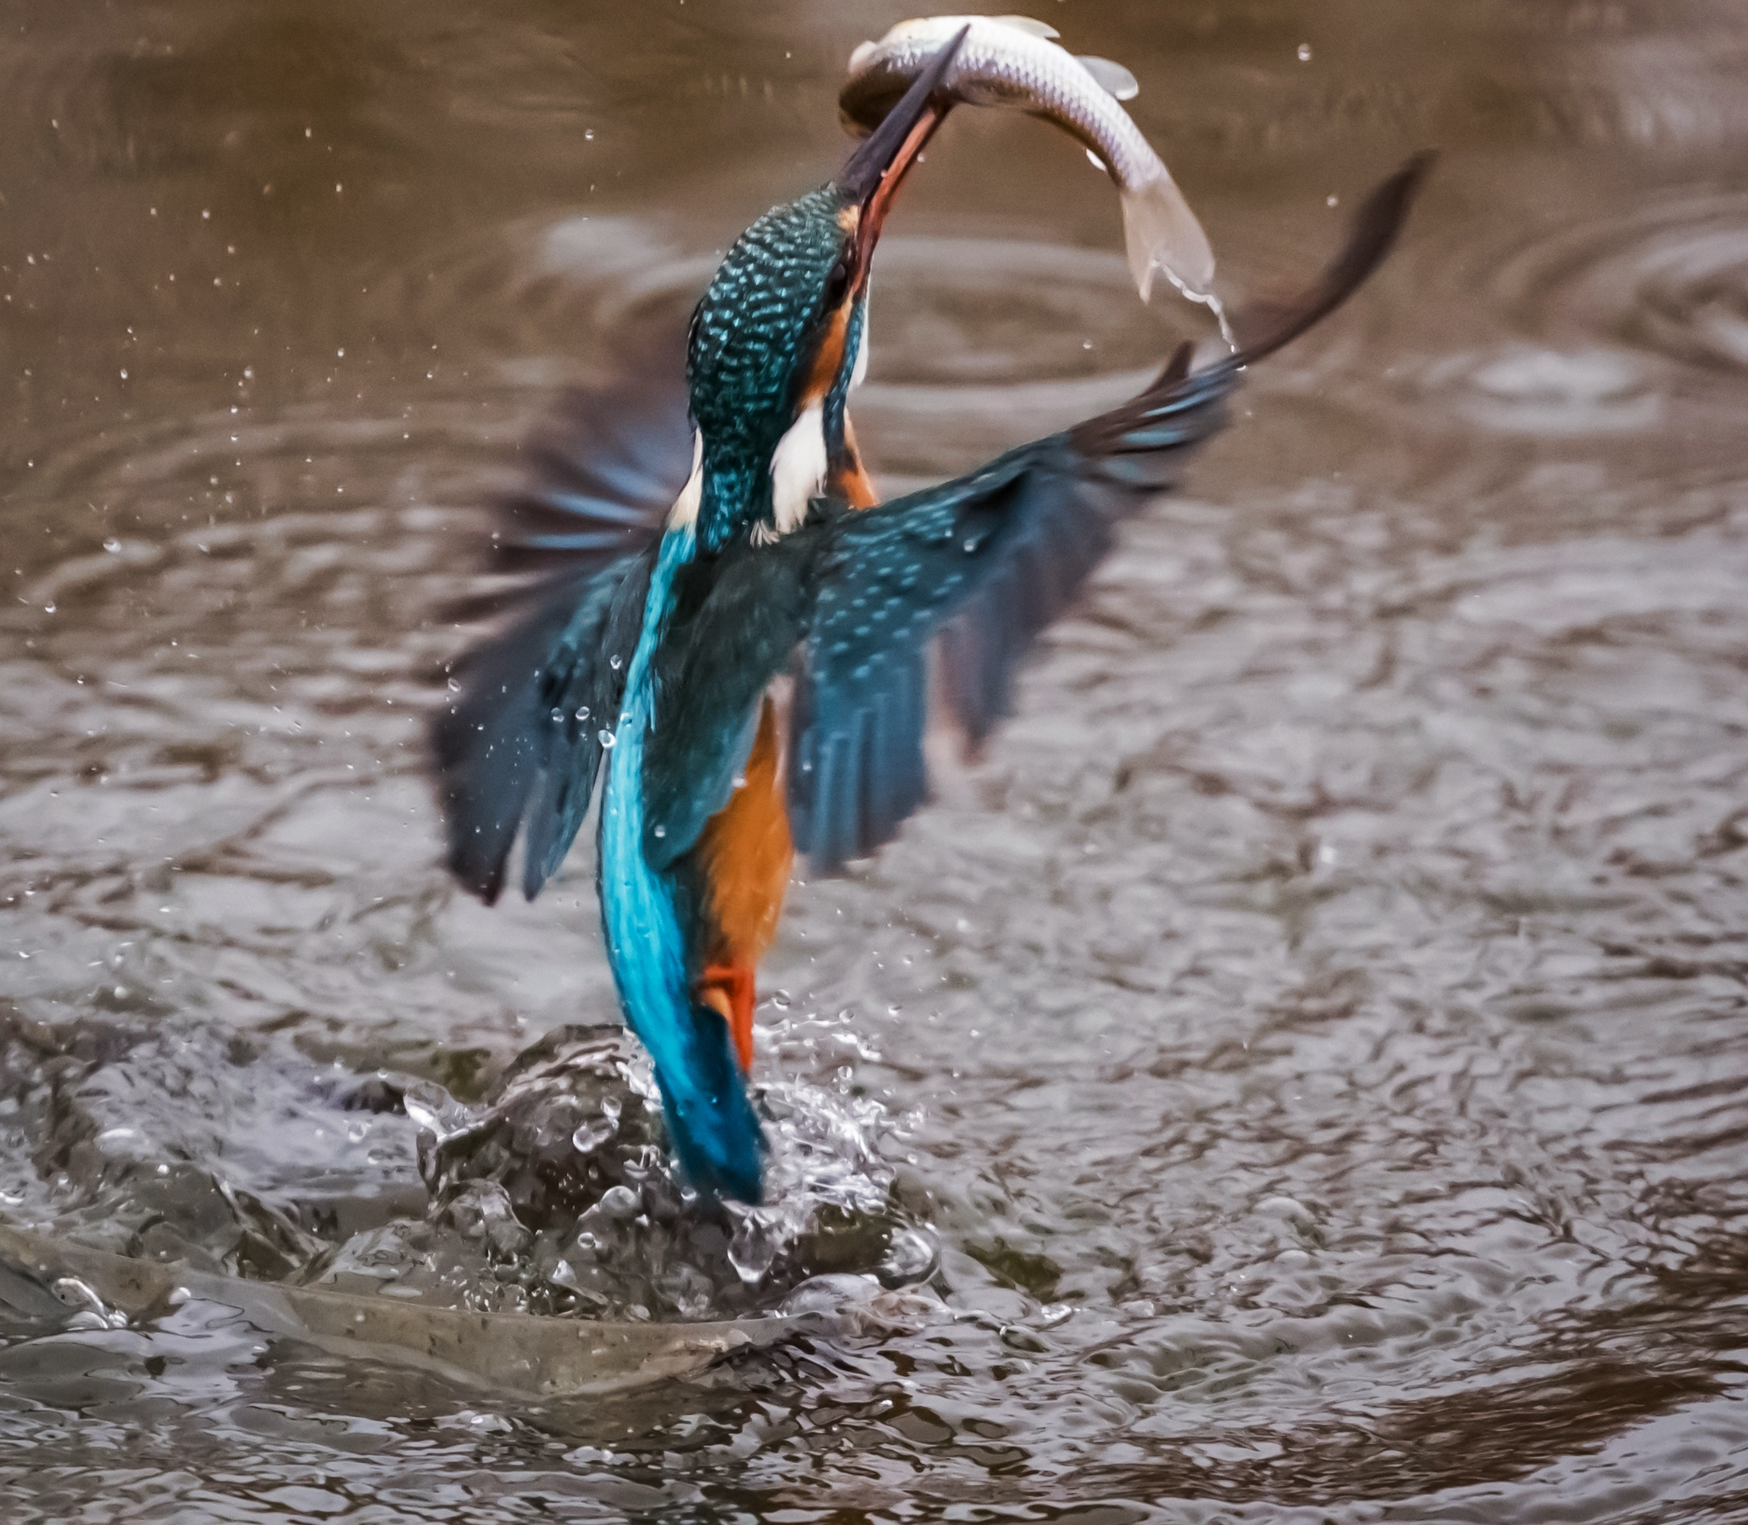
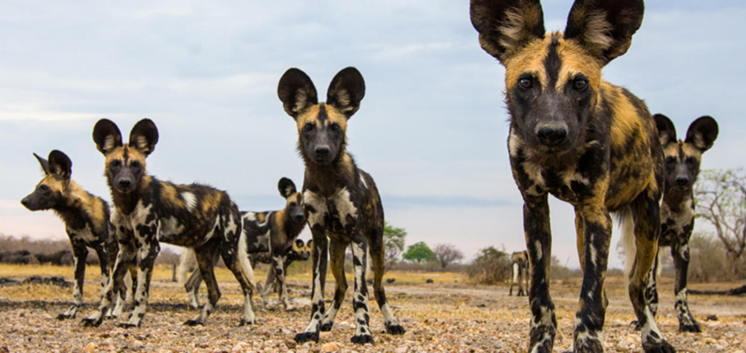
Neke od prilagodbi važnih za preživljavanje:
brzina kretanja
primjena otrova
suradnja s drugima u skupini
primjena otrova
suradnja s drugima u skupini
brzina kretanja

Slide 11
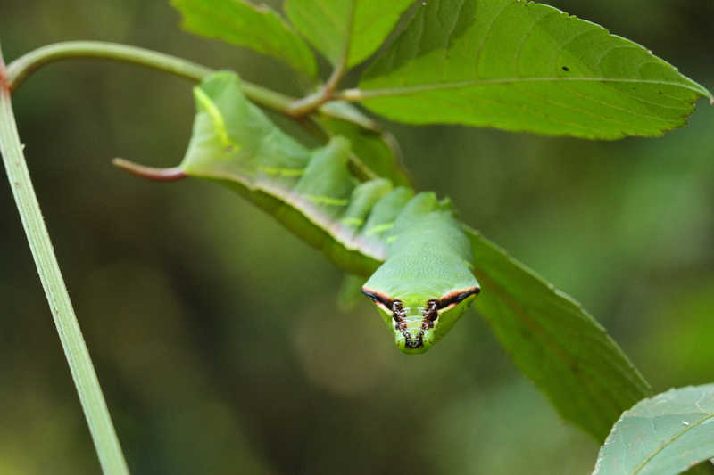
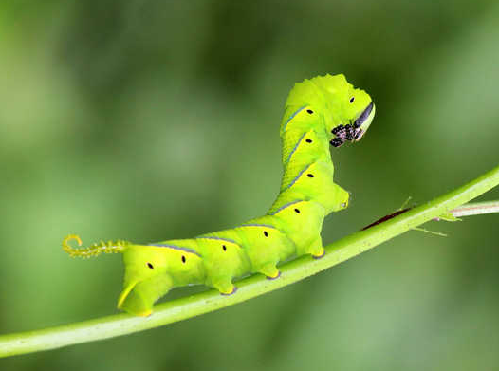
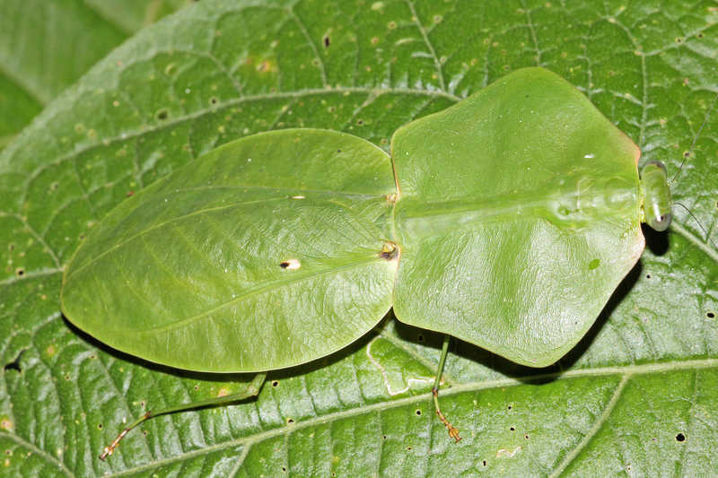
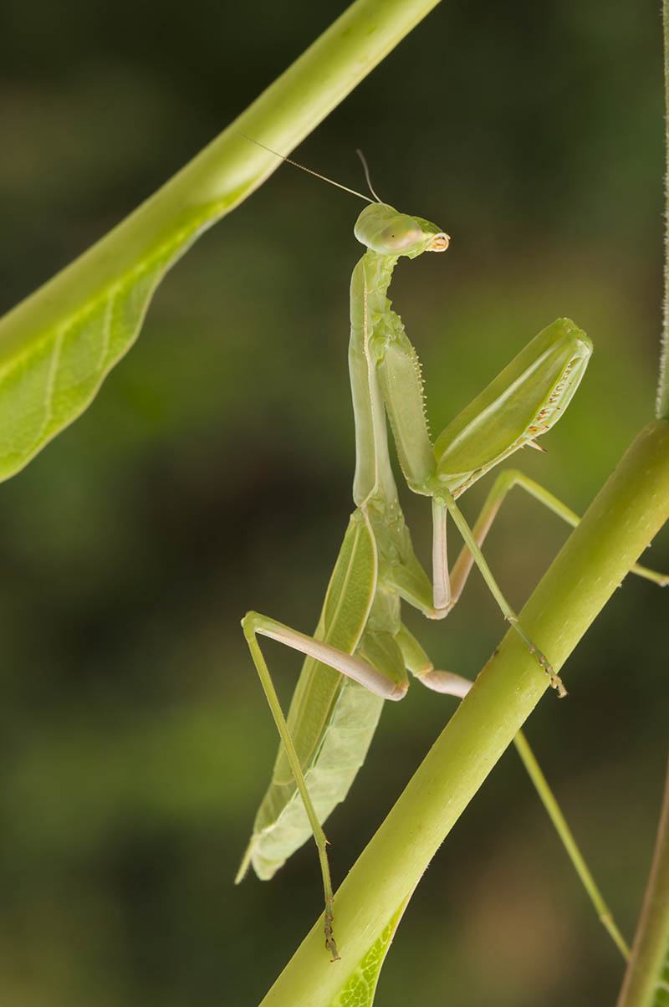
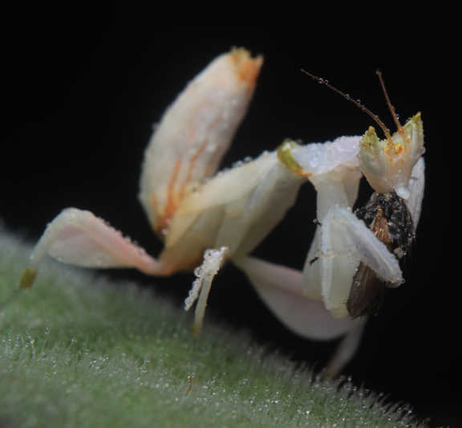
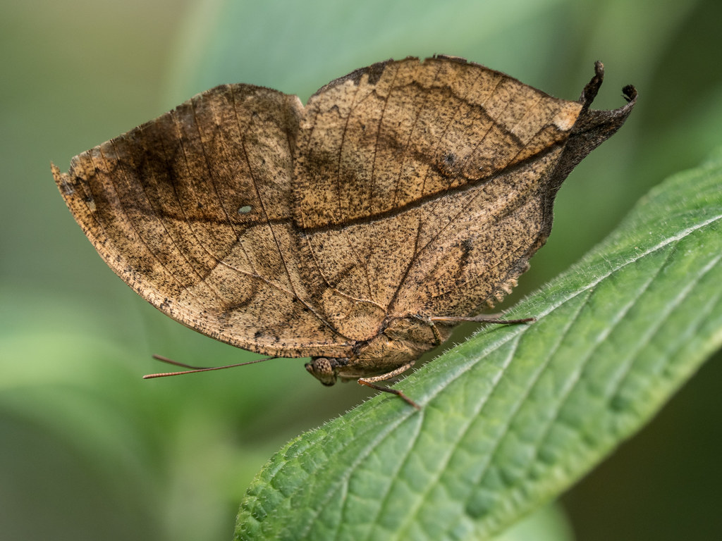
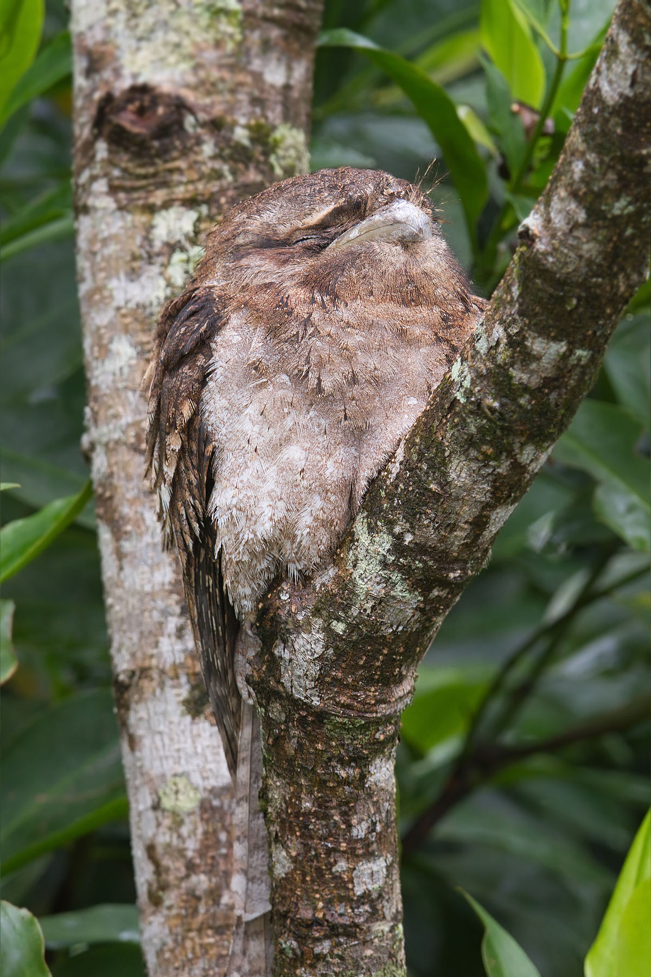
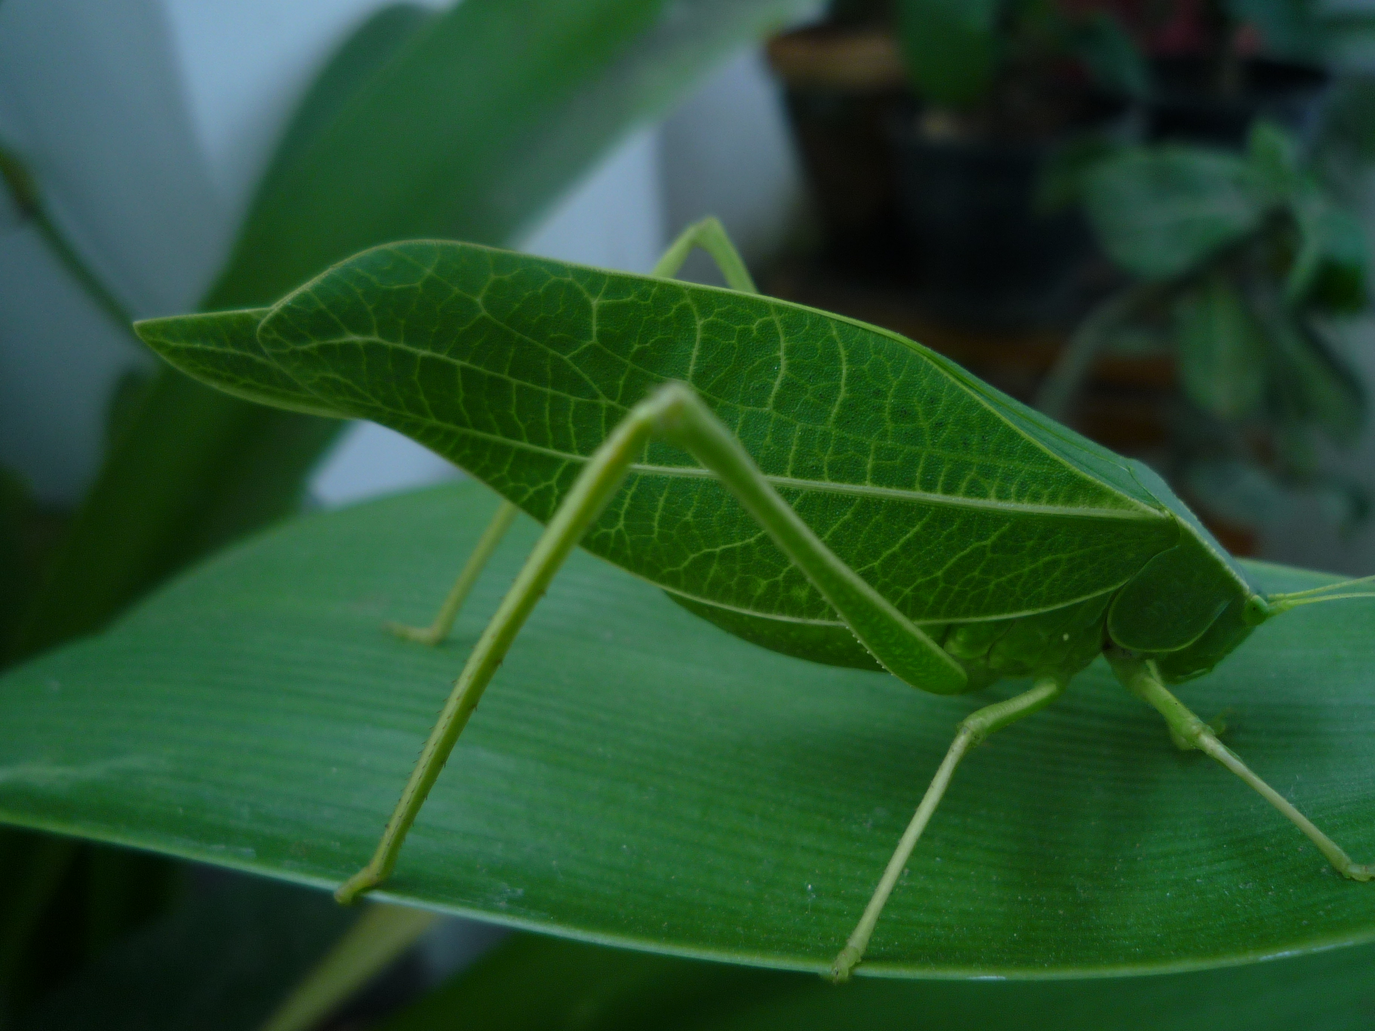
gusjenica
bogomoljka
Imaš li psa ili mačku kao kućnog ljubimca, možeš primijetiti da im u nekom razdoblju pojačano opada dlaka. Možeš li to povezati s kakvom prilagodbom? Što je tome uzrok i kad se to događa?
ZAŠTITNA OBOJENOST - prilagodba bojom i oblikom tijela okolišu u kojem žive

Slide 12
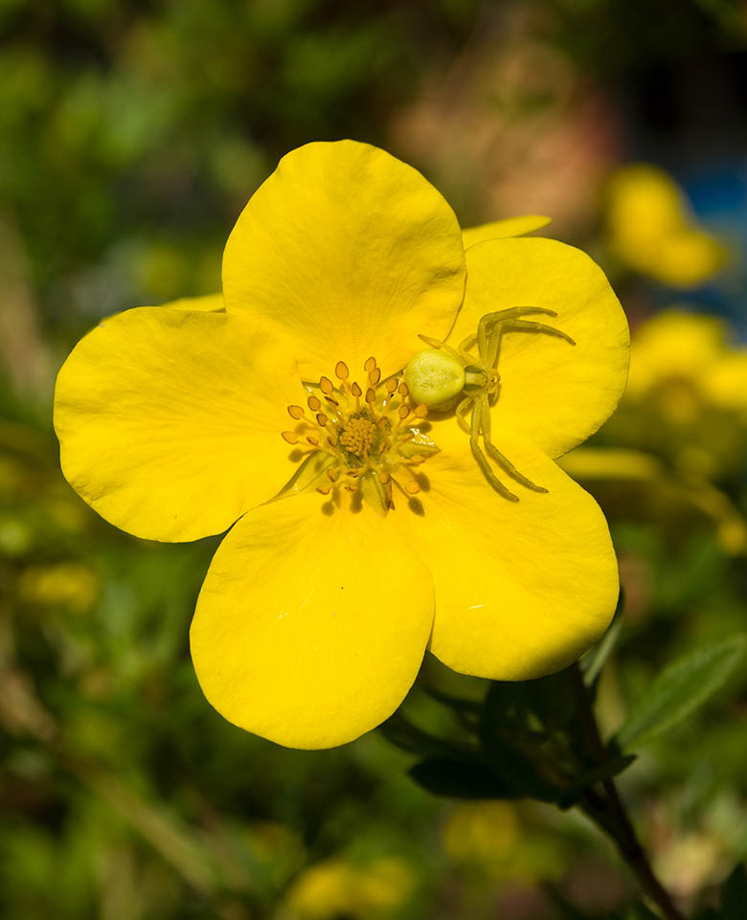
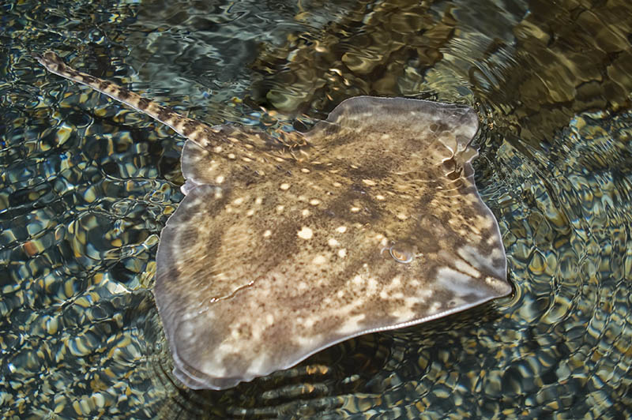
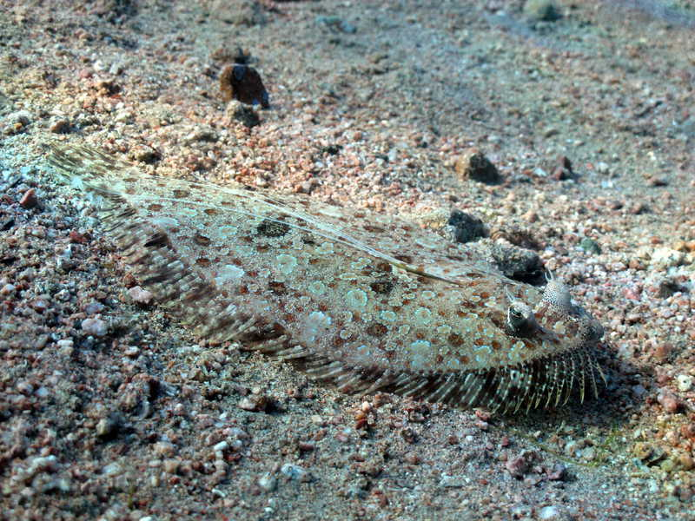
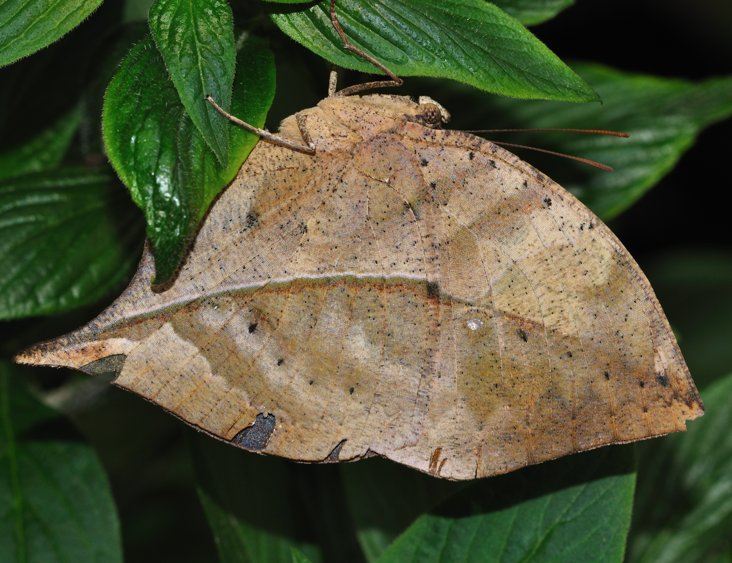
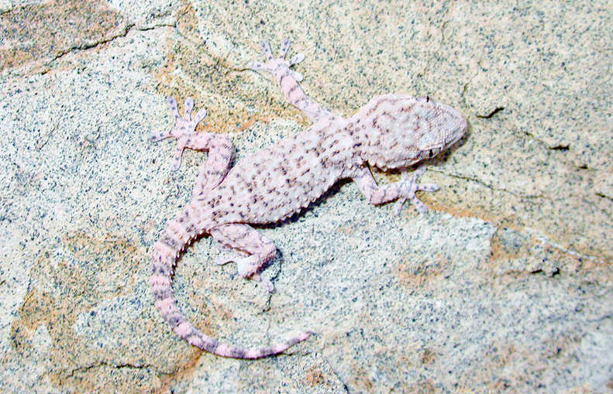
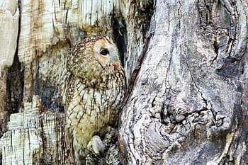
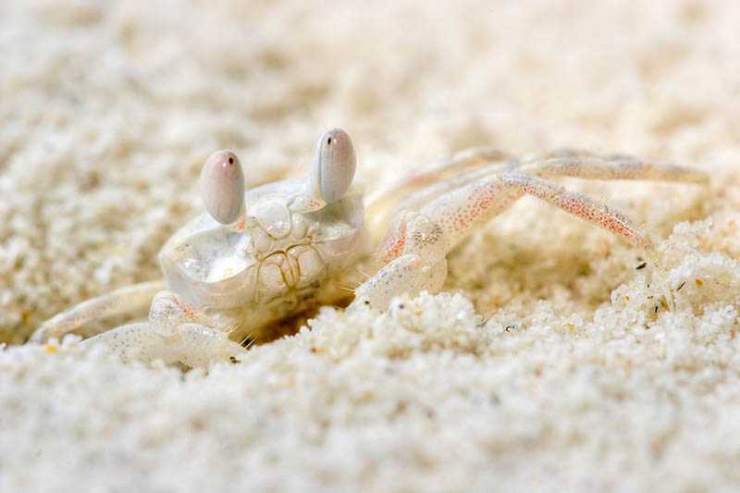
Mimikrija
raža
Leopardska pahulja - riba
cvjetni pauk
leptir
gušter
sova
rak

Slide 13
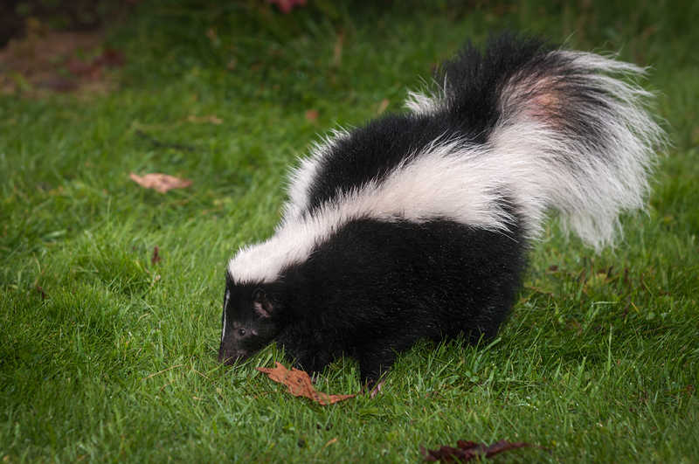
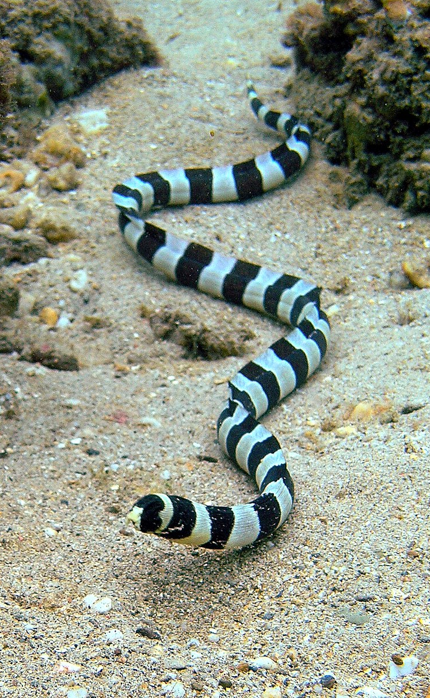
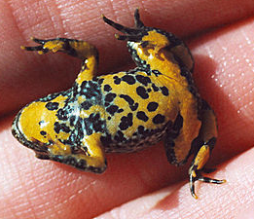

ISTICANJE BOJOM - kao upozorenje grabežljivcima na otrov / neugodan okus ili miris

Slide 14




Biljke se štite na različite načine - odbojnim izgledom, bodljama, neugodnim mirisom ili otrovom kako ne bi bile pojedene ili
sličnim strategijama da privuku neke životinje za oprašivanje / rasprostranjivanje.
Cvjetovi mirisom privlače kukce na oprašivanje.
Titan arum - najveći i najsmrdljiviji cvijet na svijetu
Prisjeti se koje su prilagodbe bile važne za prelazak organizama iz vode na kopno. Ispiši i grafički prikaži koje su sve prilagodbe tijekom prošlosti razvijala živa bića da bi se izborila za svoj opstanak.

